Slide 1
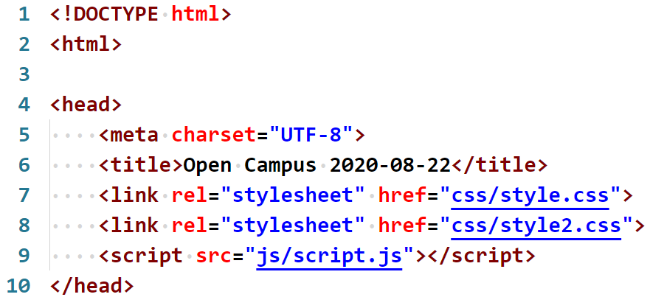
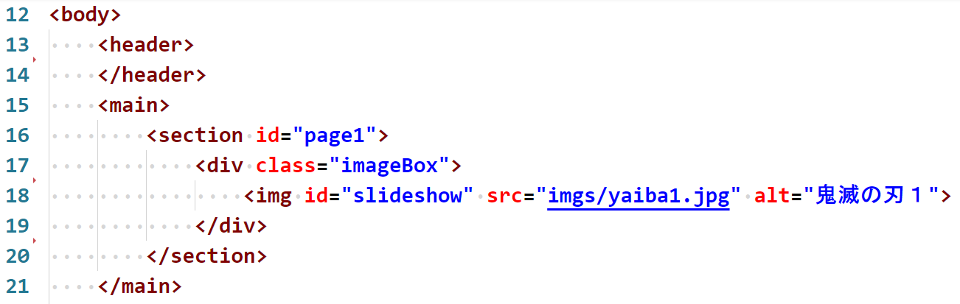
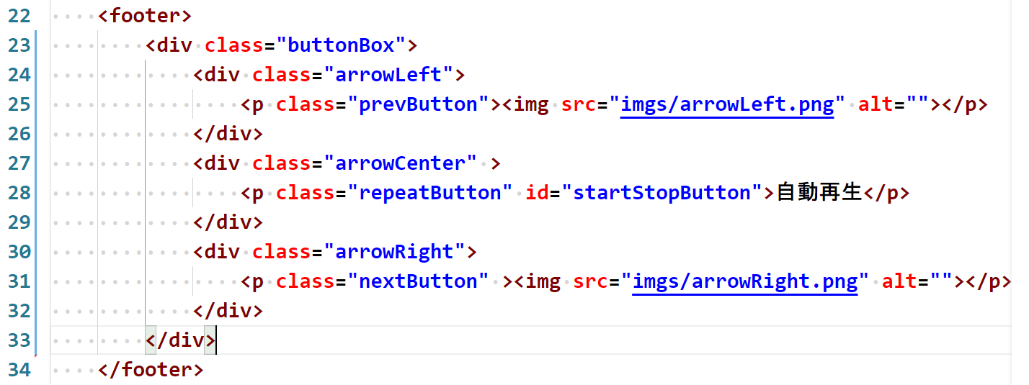
ホームページ入門
2020.08.20
■（今日の）ホームページ入門
画像のスライドショーを行うWEBページを作成します。
１．画像を集めて、
２．HTMLの中にレイアウトを行い、
３．簡単なプログラムを張り付けて修正して作っていきます。
４．最後に、コピー&ペーストで、自動的に実行されるスライドショーを作成します。
■覚える知識 HTML5を使用します。
今使える最新の技術はHTML５です。
１．HTML
文字の集まりに意味を与えます。
段落、箇条書き,….
２．CSS
文書に対して様々なデザインを適用します。
３．JavaScript
作成されたWEBページに動きを与えます。
最初のうちは、コピーと貼り付けで。
■この技術が使われるもの
・スマートフォンのアプリ
HTML5で製作されるアプリが公開されて
います。マルチプラットフォームのサイ
トで使われています。
・WEBのマーケット
Amazonに代表されるサイトについては、
画面インターフェイスを中心に積極的に
利用されています。
・JavaScriptを応用したサイト など
■最初の入力練習
Visual Studio Codeの使用練習と思ってください。
最近のエディタは、便利な入力が増えています。
■画像を表示する部分の実現
<header>と</header>、<main>と</main>というように言葉の対が取れていこと
Imgタグは画像を埋め込むタグですが、ここでは、srcの後ろにファイル名を書くと覚えてくれればOKです。

Slide 2
必要に応じて、16行から20行のページを追加します。
HTMLの中で、id、class、タグそのものをセレクタと呼びます。
CSSデザインは、どの要素の（＝セレクタ）の設定項目をどういう風に設定するかを記述します。
■デザインをする
デザイン要素 設定値 意味
border solid/double/dashed 太さ 色 枠線
color 色の名前 文字色
background-color 色の名前 背景色
display flex 自由レイアウトを行う時に指定
justfy-content space-around 均等割り
width サイズ 横幅の指定
height サイズ 立幅の指定
■画面の切り替え
■簡単プログラミング
今回は、他のサイトからカット＆ペースト（切り貼り）で、スライドショーを作成します。
https://allabout.co.jp/gm/gc/23931/3/
プログラム用語は、難しいため、今回は、サンプルサイトのからコピーすることで、だれもが簡単に作れること体験しましょう

